Slide 1
VUI MỪNG CHÀO ĐÓN
CÁC EM HỌC SINH TỚI
BUỔI HỌC NGÀY HÔM NAY

Slide 2
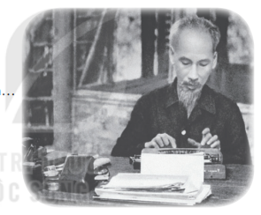
ÔN BÀI CŨ
Đọc thuộc lòng bài thơ Sáng tháng Năm.

Slide 3
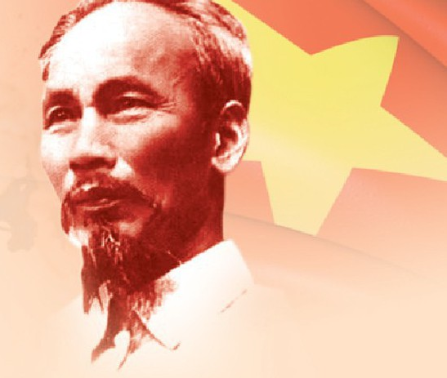
ÔN BÀI CŨ
Những hình ảnh nào trong bài thơ nói lên sự cao cả, vĩ đại của Bác Hồ?
Những hình ảnh trong bài thơ nói lên sự vĩ đại, cao cả của Bác là: Bác ngồi đó, lớn mênh mông, bao quanh là trời xanh, biển rộng, ruộng đồng, nước non.
→ Hình ảnh của Bác hoả cùng hình ảnh đất nước.

Slide 4
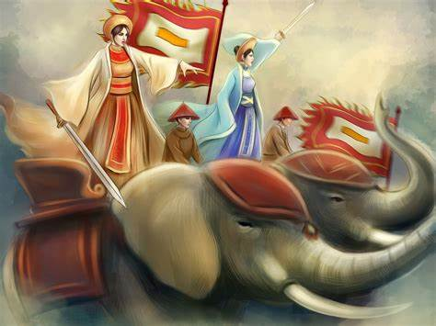
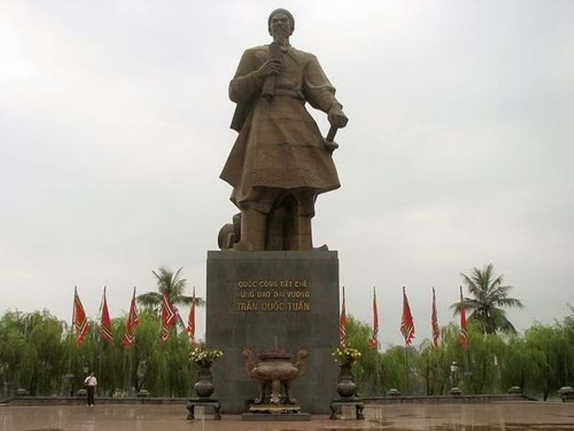
KHỞI ĐỘNG
Em biết những vị tướng nào trong lịch sử nước ta? Chia sẻ thông tin về một vị tướng em ngưỡng mộ.
Hai Bà Trưng
Trần Hưng Đạo

Slide 5
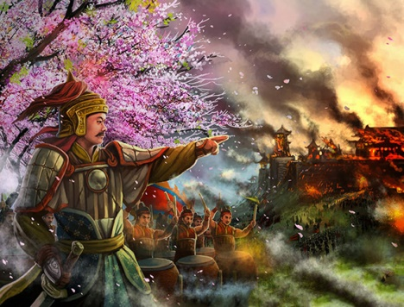
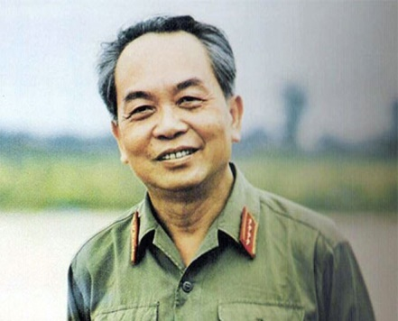
KHỞI ĐỘNG
Em biết những vị tướng nào trong lịch sử nước ta? Chia sẻ thông tin về một vị tướng em ngưỡng mộ.
Vua Quang Trung
Đại tướng Võ Nguyên Giáp

Slide 6
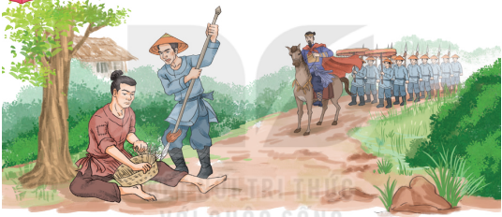
KHỞI ĐỘNG

Slide 7
BÀI 12:
CHÀNG TRAI LÀNG PHÙ ỦNG
TIẾT 1-2: ĐỌC
CHÀNG TRAI LÀNG PHÙ ỦNG

Slide 8
NỘI DUNG BÀI HỌC
1
ĐỌC VĂN BẢN
2
TRẢ LỜI CÂU HỎI
3
LUYỆN ĐỌC LẠI
4
LUYỆN TẬP THEO VĂN BẢN ĐỌC

Slide 9
01
ĐỌC VĂN BẢN

Slide 10
BỐ CỤC
Đoạn 1
Đoạn 2
Đoạn 3
Từ đầu đến chí khí khác thường
tiếp đến xã hội
tiếp đến về kinh đô
Đoạn 4
Đoạn 5
tiếp đến mới ngoài
30 tuổi
Còn lại

Slide 11
TỪ KHÓ
1
2
3
Danh tướng
Song toàn
Đan sọt
4
5
6
Binh thư
Kiệt xuất
Bách chiến
7
Bách thắng

Slide 12

GIỌNG ĐỌC
Đọc diễn cảm, phân biệt lời người dẫn truyện và lời nhân vật:
Giọng Trần Hưng Đạo: ân cần, oai nghiêm
Giọng Phạm Ngũ Lão: kính cần, lễ phép

Slide 13

LUYỆN ĐỌC
Làm việc nhóm
Đọc theo cặp nối tiếp các đoạn trong bài.
Chú ý đọc đúng các từ khó, đọc diễn cảm và nhấn giọng ở những từ ngữ chỉ cảm xúc của nhân vật.

Slide 14
02
TRẢ LỜI CÂU HỎI

Slide 15
CHÚ THÍCH
Phạm Ngũ Lão (1255 – 1320): người làng Phù Ủng, huyện Đường Hào, nay thuộc huyện Ân Thi, tỉnh Hưng Yên.
Trần Hưng Đạo (1231 – 1300): tên thật là Trần Quốc Tuấn, tước hiệu Hưng Đạo Đại Vương, nhà chính trị, nhà quân sự kiệt xuất thời Trần.
Binh thư: sách thời cổ viết về quân sự.
Hiền tài: người tài cao, học rộng và có đức.

Slide 16
CÂU HỎI
Câu văn nào nói về tài năng của Phạm Ngũ Lão khi còn nhỏ?
Chuyện gì xảy ra với Phạm Ngũ Lão khi Trần Hưng Đạo và quân lính đi qua?
Dựa vào nội dung câu chuyện, tìm thẻ chữ nêu kết quả phù hợp với thẻ chữ nêu nguyên nhân.
Phạm Ngũ Lão đóng góp gì cho đất nước?
Kết quả
Nguyên nhân
Vì Phạm Ngũ Lão có tài, có đức
nên ông có cơ hội bộc lộ tài năng của mình.
Vì được khổ luyện ở kinh đô
nên ông được gọi là “vị tướng bách chiến bách thắng”.
Vì ông hai lần chỉ huy binh sĩ đánh tan giặc Nguyên
nên ông được mời về kinh đô.
Vì trận đánh nào ông cũng giành chiến thắng
nên kẻ thù vô cùng khiếp sợ uy danh của ông.

Slide 17
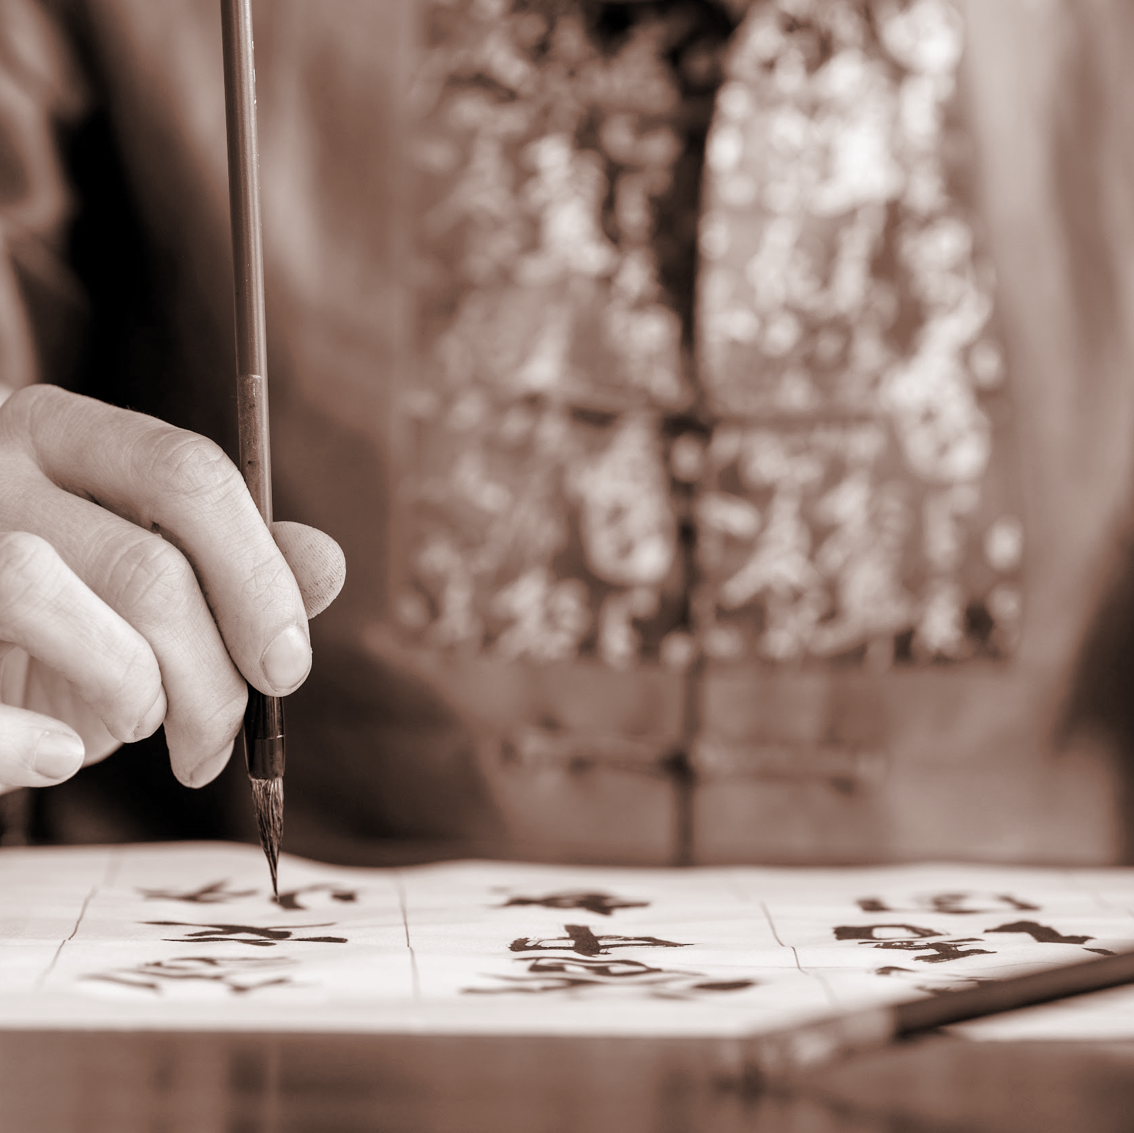
01
Câu văn nào nói về tài năng của Phạm Ngũ Lão khi còn nhỏ?
Trả lời:
Câu văn nói về tài năng của Phạm Ngũ Lão là câu thứ 3 trong đoạn 1: Từ nhỏ, ông đã nổi tiếng thông minh, văn võ song toàn, chí khí khác thường.

Slide 18

02
Chuyện gì xảy ra với Phạm Ngũ Lão khi Trần Hưng Đạo và quân lính đi qua?
Trả lời:
Khi Trần Hưng Đạo và quân lính đi ngang qua, Phạm Ngũ Lão vẫn ngồi bên vệ đường đan sọt. Quân lính lấy giáo đâm vào đùi ông, mẫu chảy nhưng ông đang tập trung suy nghĩ về binh thư nên không hay biết.

Slide 19
03
Dựa vào nội dung câu chuyện, tìm thẻ chữ nêu kết quả phù hợp với thẻ chữ nêu nguyên nhân.
Nguyên nhân
Kết quả
Vì Phạm Ngũ Lão có tài, có đức
nên ông có cơ hội bộc lộ tài năng của mình.
Vì được khổ luyện ở kinh đô
nên ông được gọi là “vị tướng bách chiến bách thắng”.
Vì ông hai lần chỉ huy binh sĩ đánh tan giặc Nguyên
nên ông được mời về kinh đô.
Vì trận đánh nào ông cũng giành chiến thắng
nên kẻ thù vô cùng khiếp sợ uy danh của ông.

Slide 20


THẢO LUẬN NHÓM
Nguyên nhân
Kết quả
Vì Phạm Ngũ Lão có tài, có đức
nên ông được mời về kinh đô.
Các câu nêu nguyên nhân bắt đầu bằng từ nào?
Các câu nêu kết quả bắt đầu bằng từ nào?

Slide 21

Nguyên nhân
Kết quả
Từ ngữ bắt đầu trong câu nêu nguyên nhân là “nên”.
Từ ngữ bắt đầu trong câu nêu nguyên nhân là “vì”.

Slide 22
Hướng dẫn trả lời
Nguyên nhân
Kết quả
Vì Phạm Ngũ Lão có tài, có đức
nên ông có cơ hội bộc lộ tài năng của mình.
Vì được khổ luyện ở kinh đô
nên ông được gọi là “vị tướng bách chiến bách thắng”.
Vì ông hai lần chỉ huy binh sĩ đánh tan giặc Nguyên
nên ông được mời về kinh đô.
Vì trận đánh nào ông cũng giành chiến thắng
nên kẻ thù vô cùng khiếp sợ uy danh của ông.

Slide 23
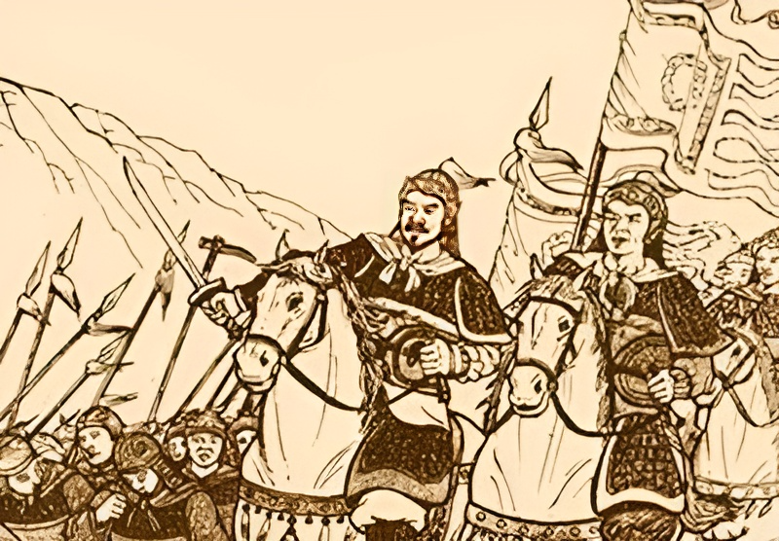
04
Phạm Ngũ Lão đóng góp gì cho đất nước?
Trả lời:
Phạm Ngũ Lão là một vị tướng giỏi, được giao chỉ huy nhiều trận đánh, trận nào cũng thắng.
Ông lập được nhiều chiến công, đặc biệt là chiến công đánh tan giặc Nguyên.

Slide 24
03
LUYỆN ĐỌC LẠI

Slide 25

LUYỆN TẬP ĐỌC
Luyện tập đọc lại bài đọc theo cặp.
Chú ý nhấn giọng, ngắt nghỉ câu hợp lí khi thực hiện đọc bài.

Slide 26
04
LUYỆN TẬP THEO VĂN BẢN ĐỌC

Slide 27


Bài tập 1:
“tài” trong những từ nào dưới đây mang nghĩa “có khả năng hơn người bình thường”?
tài nghệ
tài sản
tài trợ
tài hoa
tài năng
Trả lời:
Tài nghệ: tài năng đạt đến độ điêu luyện trong nghề nghiệp.
Tài hoa: có tài về nghệ thuật văn chương.
Tài năng: năng lực xuất sắc.

Slide 28
Bài tập 2:
Tìm nghĩa của những thành ngữ dưới đây:
Thành ngữ
Nghĩa
Văn võ song toàn
Bố trí lực lượng, trận địa để chuẩn bị chiến đấu.
Bách chiến bách thắng
(trận đánh) thiệt hại nhiều.
Bài binh bố trận
Toàn năng, vừa có tài văn chương vừa giỏi võ nghệ.
Hao binh tổn tướng
Đánh trận nào thắng trận đó, không có đối thủ.

Slide 29
CỦNG CỐ, DẶN DÒ
Đọc lại bài Chàng trai làng Phù Ủng và
hiểu ý nghĩa bài đọc.
Chia sẻ với người thân về bài đọc.
Đọc trước Tiết học sau: Viết
Viết đoạn văn nêu ý kiến SGK tr.53.

Slide 30
CẢM ƠN
SỰ CHÚ Ý THEO DÕI
CỦA CÁC EM

